Slide 1
Осенняя прогулка «Русская березка»
Подготовила: Рогова Т.В, воспитатель дошкольных групп МБОУ «СОШ с.Восток» МО «Енотаевский район»

Slide 2
Цель: формирование обобщенных представлений об осени как о времени года, представлений об осенних явлениях природы, осенних изменениях в природе родного края, воспитание любви и уважения к природе родного края.
Задачи:
1. Формировать у детей обобщенное представление об осени как о времени года;
2. Учить отличать березу от других деревьев по форме, окраске ствола и листьев;
3. Закреплять представления о частях дерева (корень, ствол, ветки, листья);
4. Учить устанавливать взаимосвязи между объектами по разнообразным параметрам;
5. Воспитывать любовь и бережное отношение к природе родного края.

Slide 3
На осеннюю прогулку
Приглашаю вас пойти.
Интересней приключенья
Нам, ребята, не найти!
Друг за дружкой становитесь,
Крепко за руки беритесь.
Будем с Вами мы гулять,
Кругозор свой расширять!

Slide 4
Для того, чтобы дойти до осенней полянки надо выполнить одно задание. Каждый из вас должен назвать примету, признак осени. Если ответ правильный, то все делают шаг вперед, если неправильный ответ, то все делают шаг назад.

Slide 5
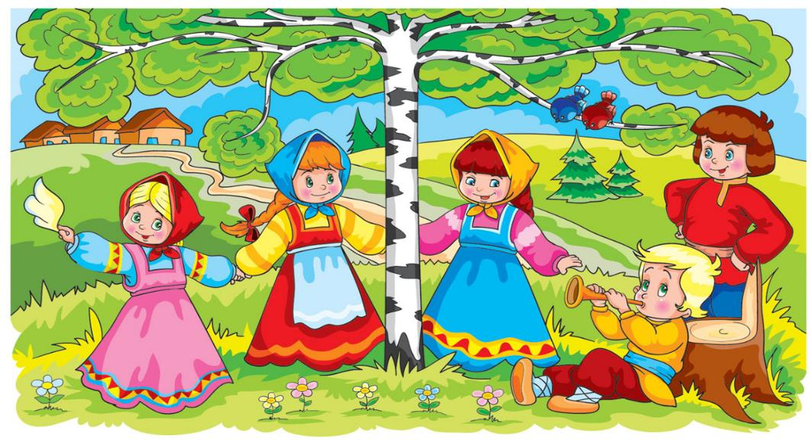
Подвижная игра «У березки»
- На месте не стой, вокруг березы хоровод построй!
- На месте не стой, вокруг 2-х берез хоровод построй!
- На месте не стой, вокруг 3-х берез хоровод построй!

Slide 6
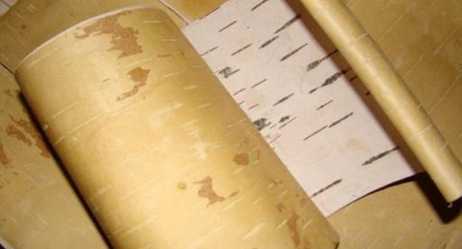
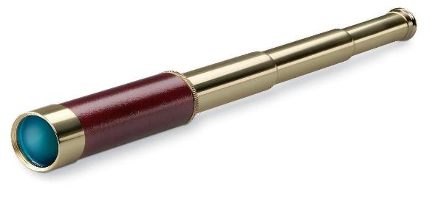
Игровой прием «Подзорная труба»:
- Давайте выберем самую красивую березу.
-У меня есть волшебная подзорная труба, посмотрите в нее и скажите, что вы видите? (зеленые и желтые листики, кору)
- Как называется кора березы? (береста)

Slide 7
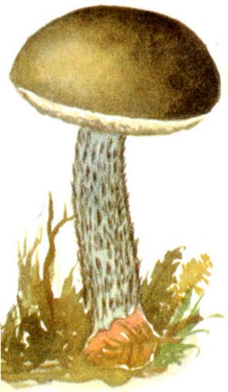
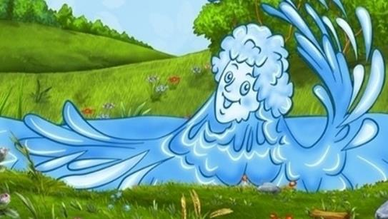
Мы с вами увидели, что осенью на березе есть и желтые и зеленые листья, а кора у березы белого цвета и она отличается от коры других
деревьев. Давайте подумаем с кем или с чем могла бы дружить береза? (с водой, солнцем, подберезовиком) Объясните, почему?

Slide 8
А с кем или с чем
береза не может дружить? (с огнем, топором…)

Slide 9
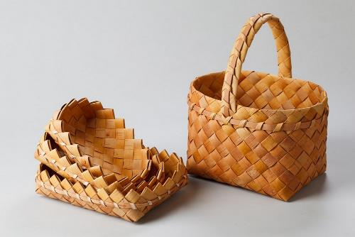
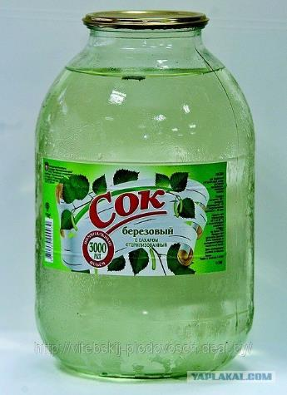
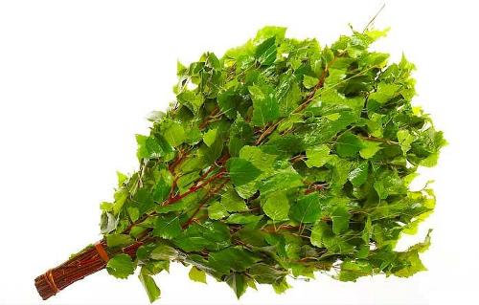
Приносит ли береза пользу, и
какую (березовый сок, березовый веник, очищает воздух, поделки из бересты)

Slide 10
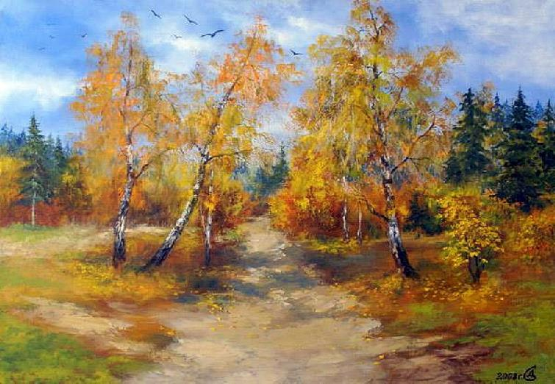
А знаете ли вы, что для русского человека нет дерева милее и роднее, чем береза? Это символ России. Множество поэтов посвятили ей свои стихи, народ – песни, а художники написали картины.
Художник А.Пластов «Березка»

Slide 11
Березка, милая, родная
Ветвями нежно шелестишь.
Под ветром гнешься и страдаешь
Не церемонятся дожди.
Тебя и солнышко ласкает
Пригревшись радостным лучом
Листва неслышно опадает
Осенним и прохладным днем.
Но, несмотря на день осенний
Прижмусь к стволу и прошепчу:
-Березка, подари мне песню,
А я тихонько подпою.
М.Бажанова

Slide 12
«Здравствуйте, ребята!
Я волшебница береза.
Мы с осенью приготовили для вас сюрприз.
Он находится под одной из берез на вашей поляне».

Slide 13
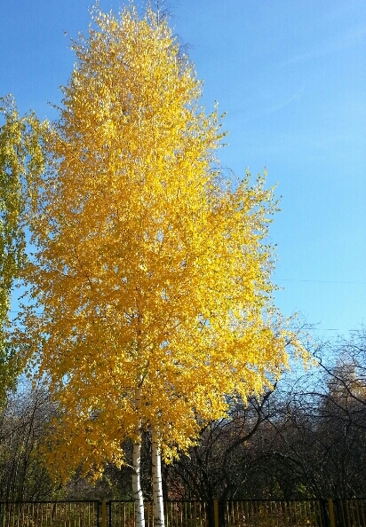
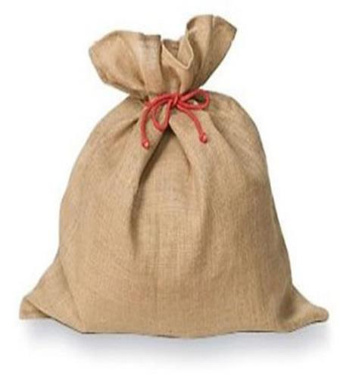

Slide 14
До свидания, березки

Slide 15
Интернет-ресурсы:
Бордюр http://img-fotki.yandex.ru/get/5406/134091466.189/0_fa946_450e59f_S
Интернет-ресурсы: http://www.chitalnya.ru/ http://portal.rf
http://trapeznikovpetr.blogspot.ru/2010/11/blog-post_01.html
http://www.puzzleit.club/users/13122/complete_sessions
Автор шаблона Фокина Лидия Петровна
учитель начальных классов МКОУ «СОШ ст. Евсино»
Искитимского района Новосибирской области
Сайт http://linda6035.ucoz.ru/
СПАСИБО АВТОРАМ ФОНОВ И КАРТИНОК

